Slide 1
Cirkelstad
Bouwen binnen planetaire grenzen voor iedereen

Slide 2
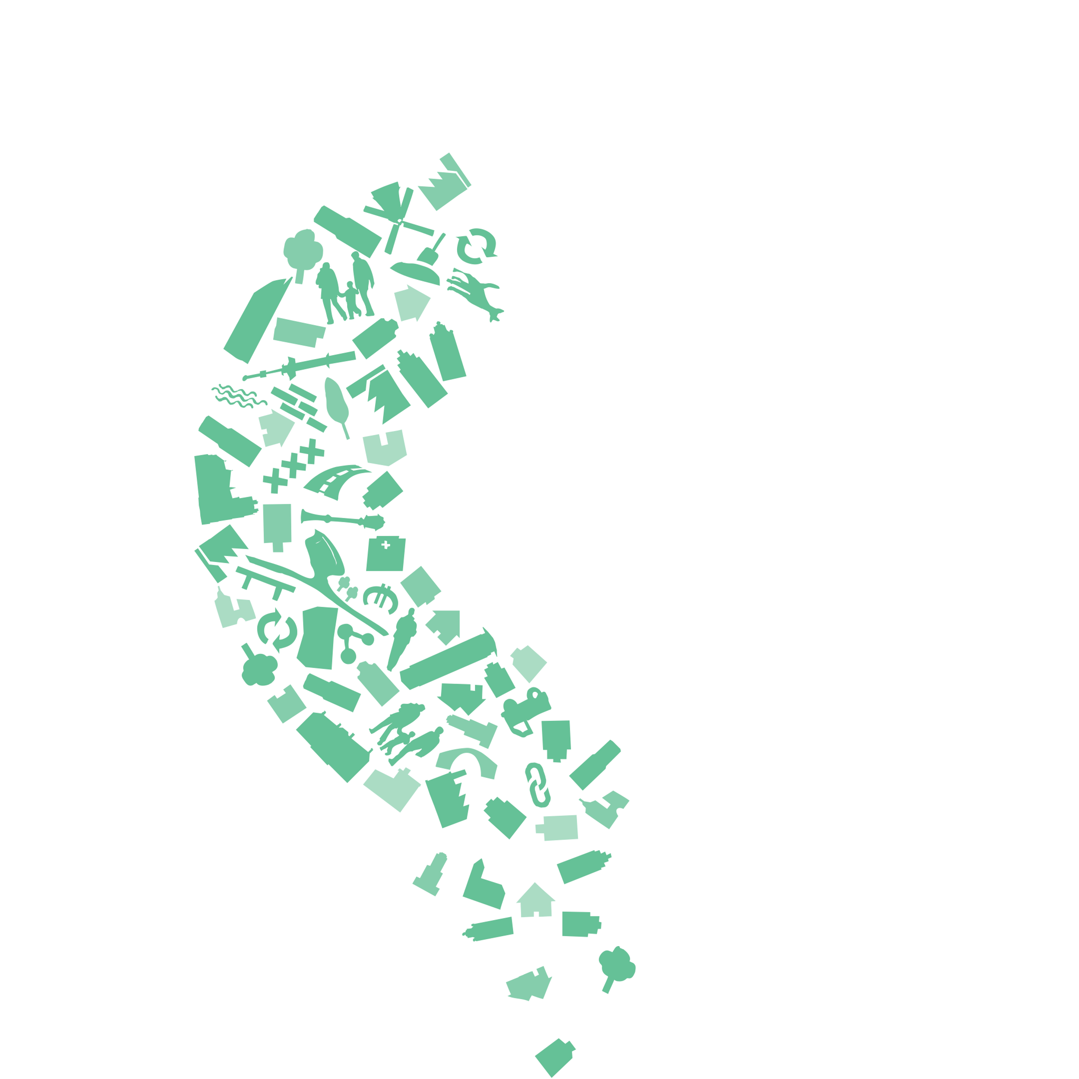
Wie zijn we?
Landelijke coöperatie sinds 2007
Met 250 partners en vriendenorganisaties
Regionale en thematische community's
We vertegenwoordigen de gehele bouwketen
Publieke en private partners
En organiseren ruim 75 events per jaar

Slide 3
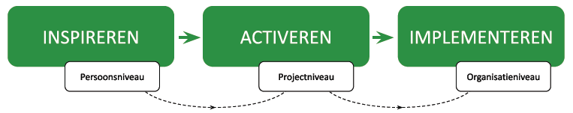
Wat doen we?
Inspireren
Verbinden partners
Faciliteren gesprekken
Delen praktijk voorbeelden
Waardevolle kennis delen
Activeren
Aanjagen circulair bouwen
Ontwikkelen en uitvoeren programma’s en projecten
Praktische tools ontwikkelen
Implementeren
Helpen met beleidsvraagstukken van overheden
Beinvloeden uitvraag van opdrachtgevers
Bestendigen in de organisatie

Slide 4
Actuele voorbeelden (optioneel)
Bijvoorbeeld op het gebied van:
Handreikingen
Praktische tools
Trainingen
Events
Programma's
Projecten
Praktijkvoorbeelden

Slide 5
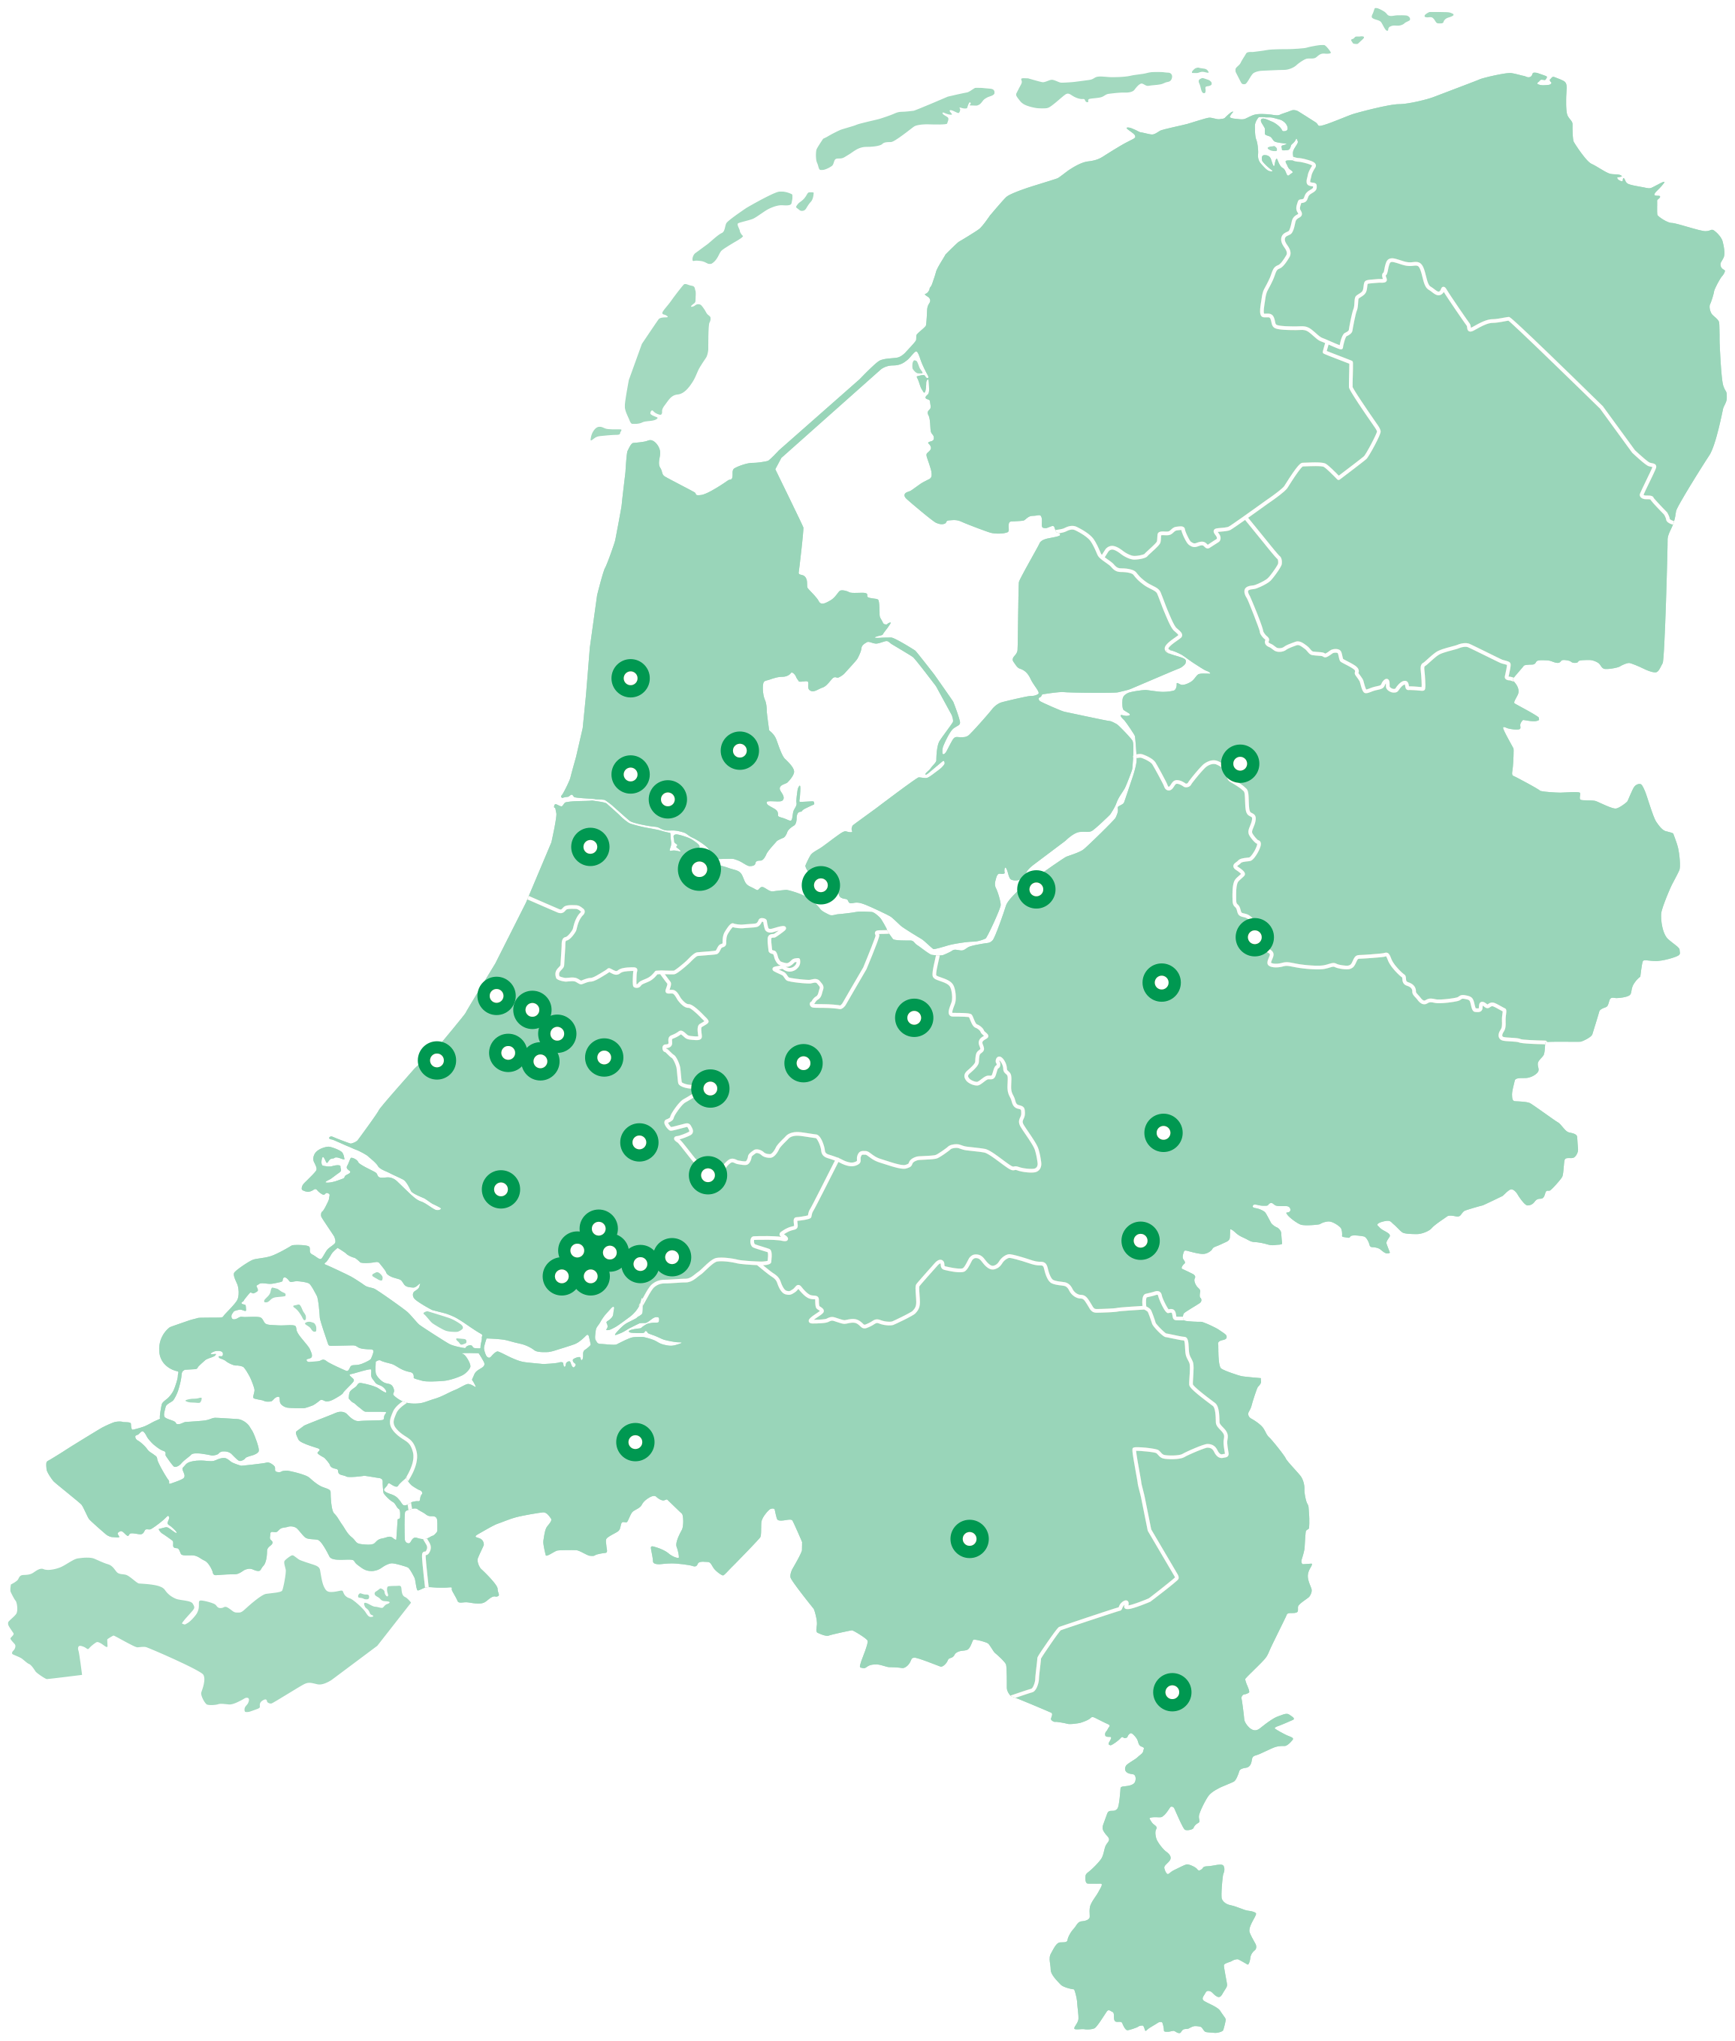
Regionale community’s
Amersfoort
Arnhem
Delft
Den Haag
Deventer-Apeldoorn
Drechtsteden
Eindhoven
Haarlem Kennemerland
Harderwijk-Zwolle
Leiden
Limburg
MRA
Nijmegen
Rotterdam
Utrecht
West-Brabant

Slide 6
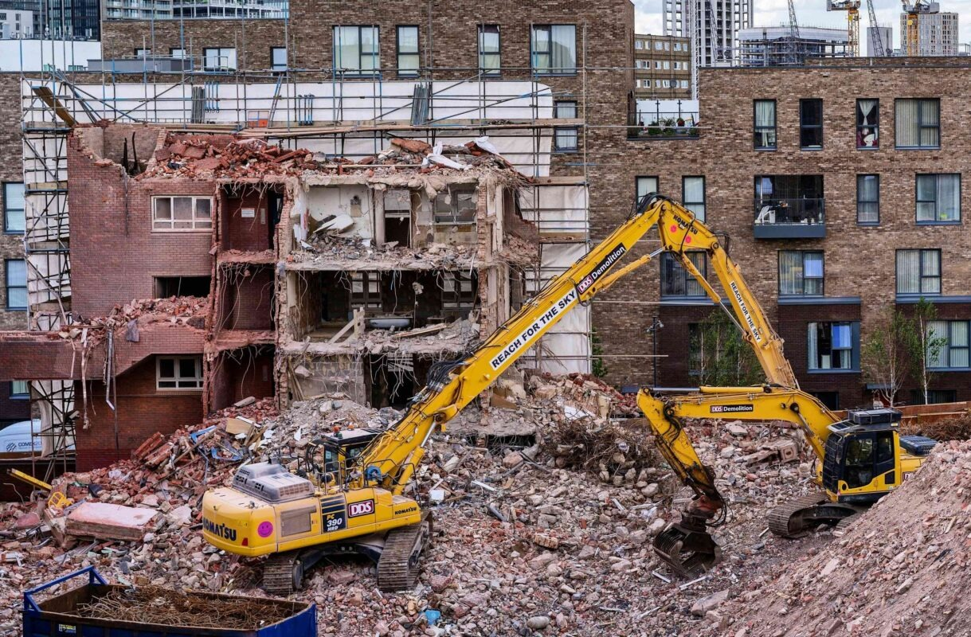
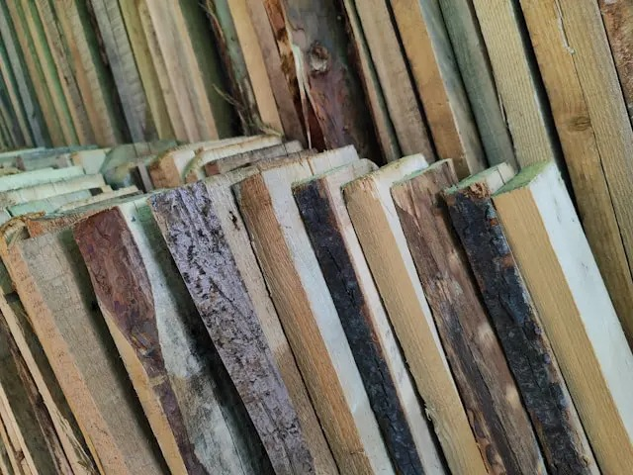
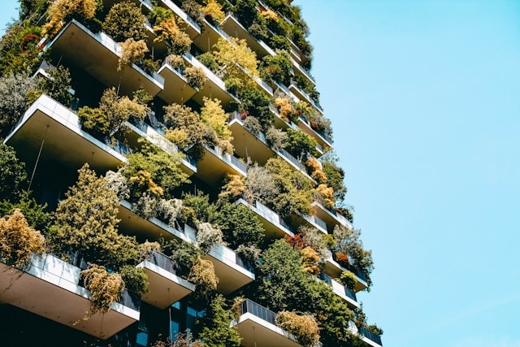
Doelgroepen community’s
Sloop
Producenten en leveranciers
Overheden
Notes:
Overheden: Inspiratie en intervisie sessies om circulair bouwen verder de organisatie in te krijgen
Producenten en leveranciers: Gericht op het opschalen van circulaire producten naar de markt
Sloop: Gericht op het uit-werken van HNN en operationeel maken voor projectteams

Slide 7
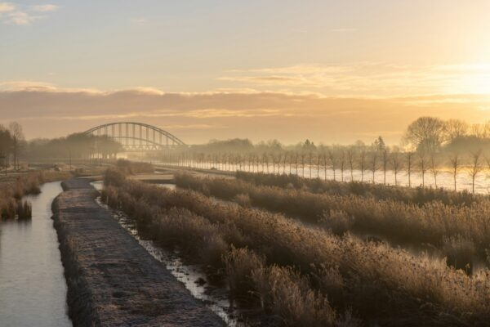
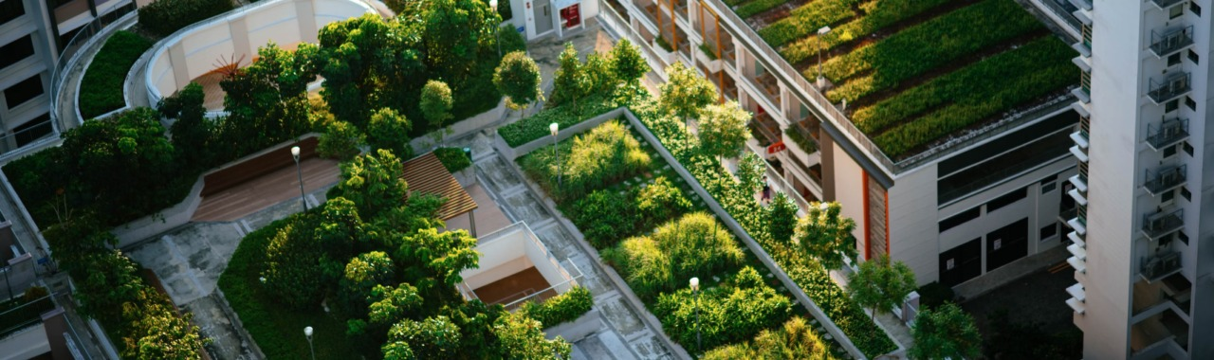
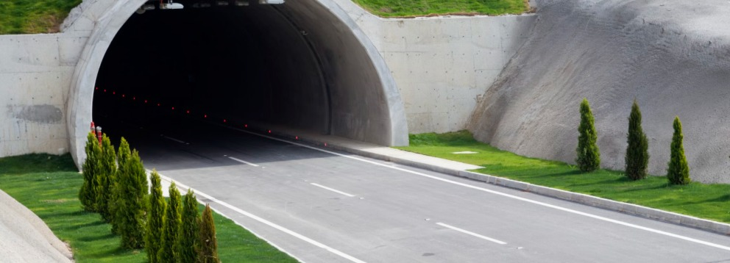
Thema’s
Biobased
Gebieds-ontwikkeling
Infra
Notes:
Biobased: Inspiratie en intervisie sessies om biobased bouwen verder de organisatie in te krijgen
Gebiedsontwikkeling: Inspiratie en intervisie sessies om circulaire gebiedsontwikkeling verder te ontwikkelen
Infra: Gericht op het uit-werken van HNN en operationeel maken voor projectteams

Slide 8
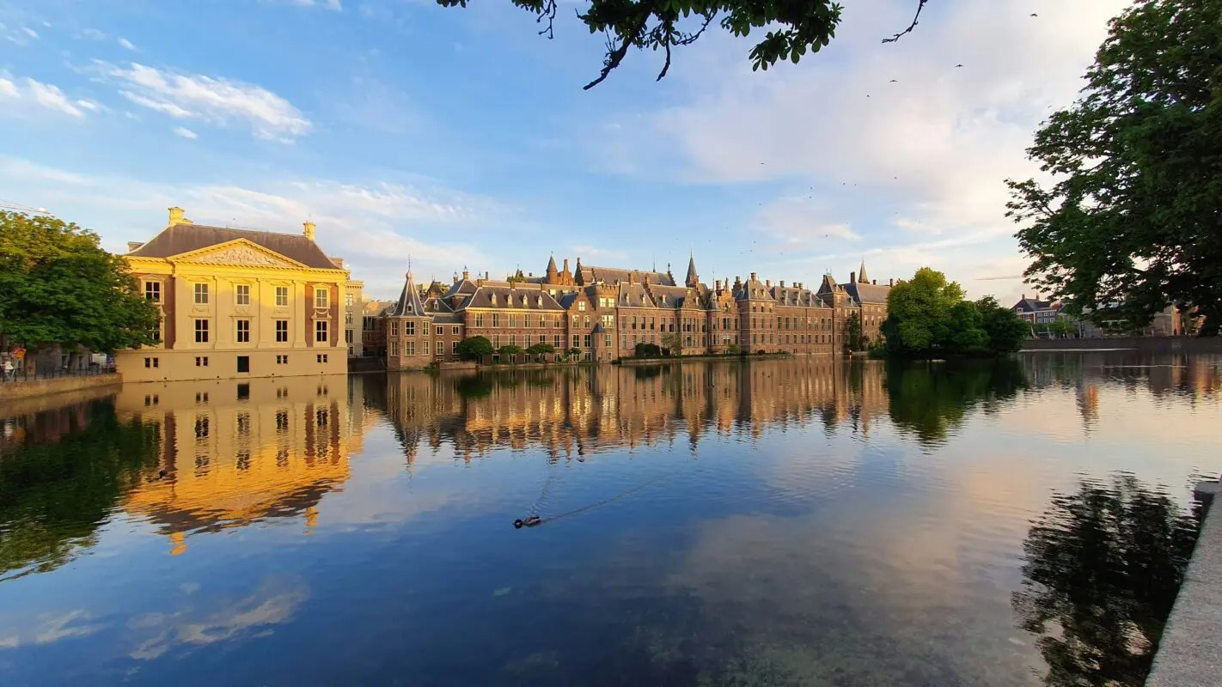
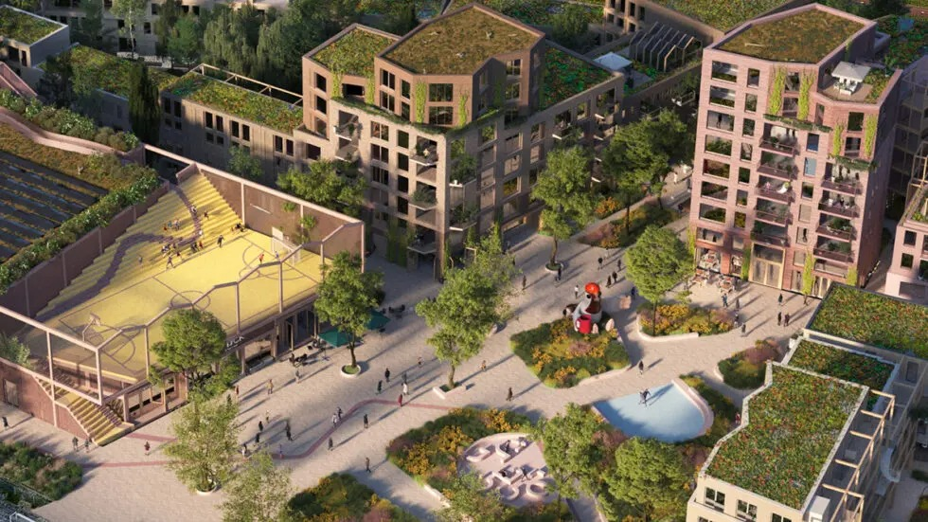
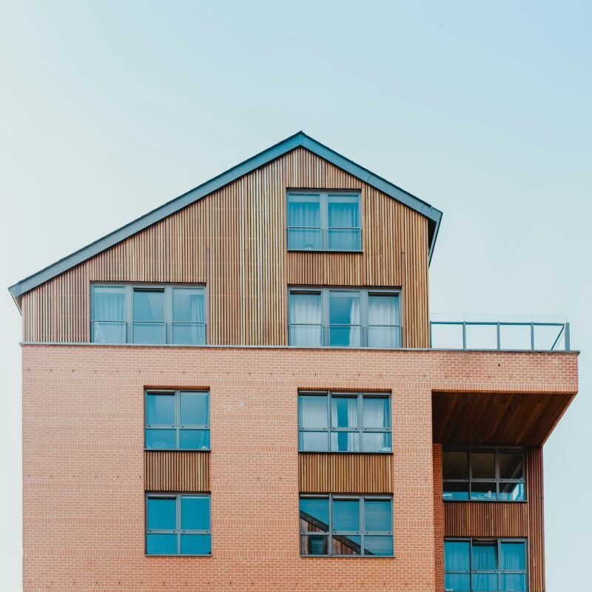
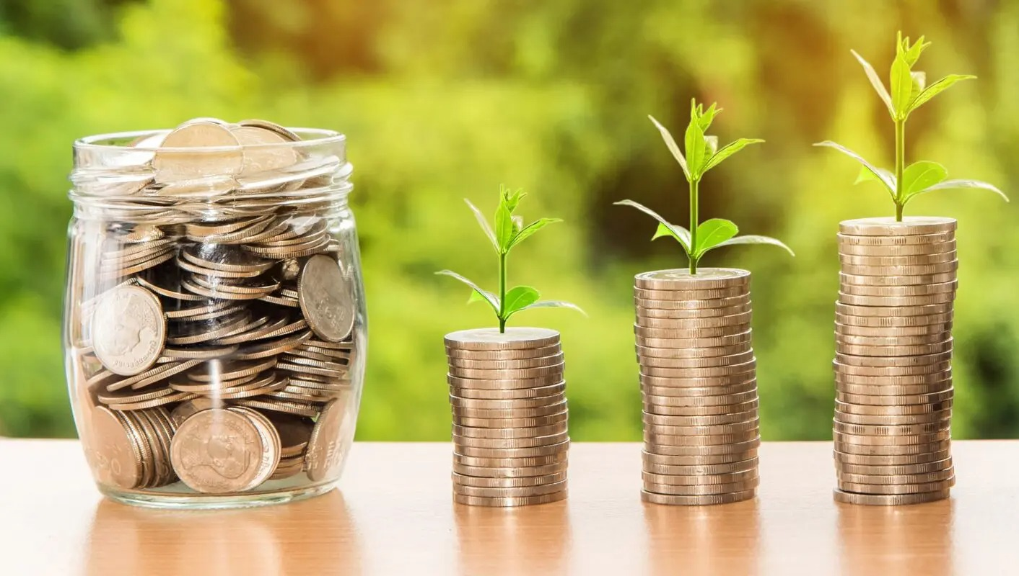
Programma’s
Het Nieuwe Normaal
Toekomstbestendige Gebiedsontwikkeling
Versnellingslab Woningcorporaties
Circulair Financieren en Beleggen
Convenant
Toekomstbestendig bouwen
Notes:
HNN: een eenduidige taal met ambitieuze en haalbare prestaties voor gebouwen, infra en gebied
TBGO: Duurzamer, inclusiever en flexibeler - Betere voorbereiding van op klimaat-verandering, woningtekorten en sociale ongelijkheid. Diverse partijen werken samen aan innovatieve oplossingen, bijvoorbeeld door circulaire bouwmethoden te stimuleren, natuurinclusief ontwerpen te bevorderen en nieuwe financierings-modellen te ontwikkelen die duurzame investeringen ondersteunen
Versnellingslab Woningcorporaties: helpen om circulaire principes te integreren in bouw- en renovatieprojecten - in samenwerking met Alba Concepts, Groene Huisvesters en Platform31 helpen woningcorporaties om circulaire principes te integreren in hun bouw- en renovatieprojecten
Circulair Financieren en Beleggen: Verandering in financiering van bouwprojecten - Benutten van kansen om circulaire principes mee te nemen - met behulp van financieringsvoordelen of waardevoordelen voor circulair vastgoed liggen er kansen om circulaire principes structureel mee te nemen in bouwprojecten.

Slide 9
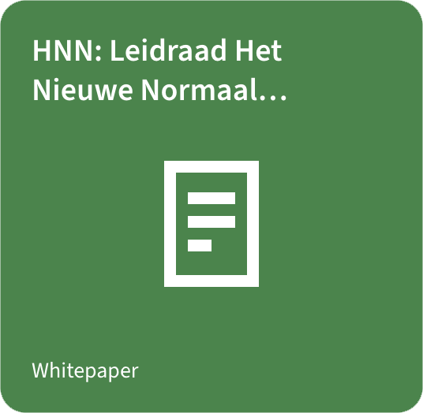
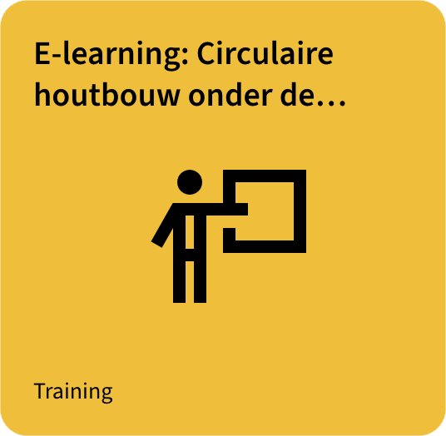
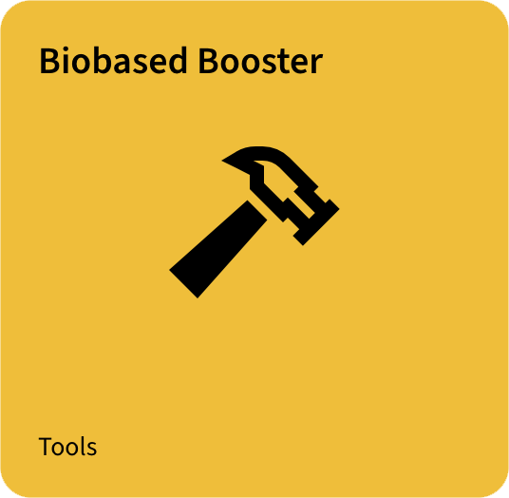
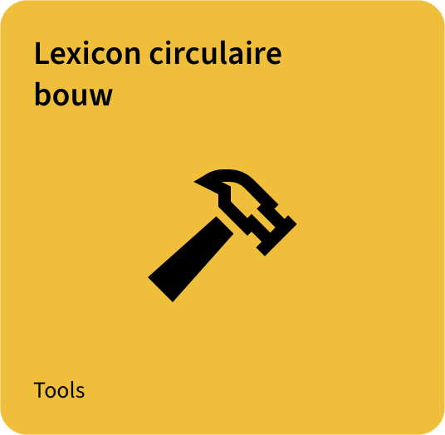
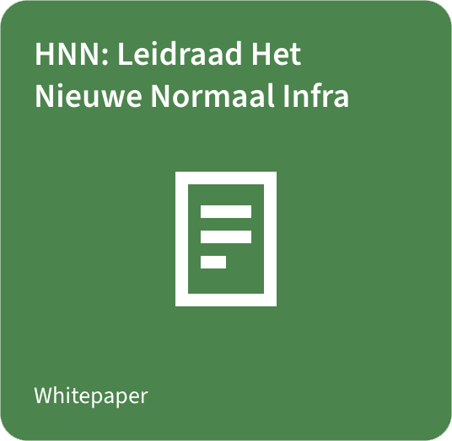
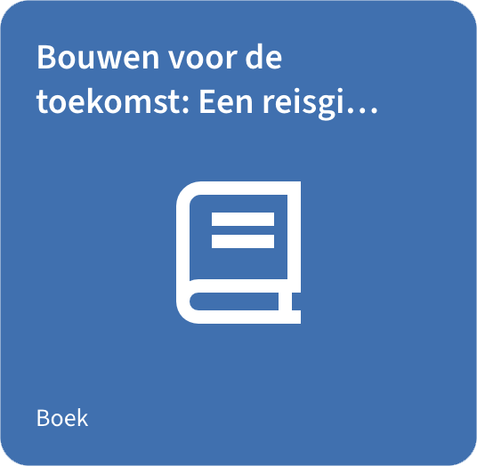
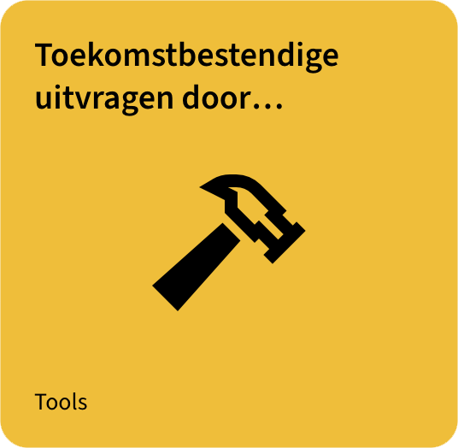
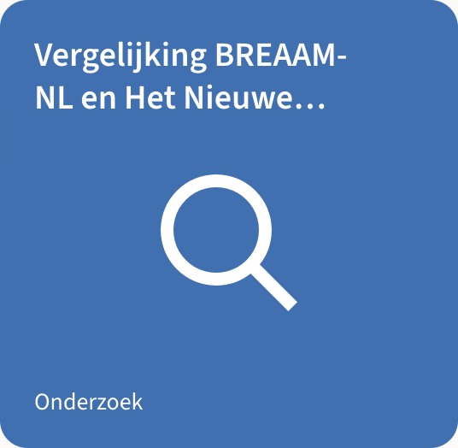
Cirkelstad Academie
Notes:
https://academie.cirkelstad.nl

Slide 10
Samenwerkingen
DGBC – o.m. Europese regelgeving en HNN
Building Balance – integratie van biobased bouwen en materials in circulair bouwen
Veras – Circulair slopen
Transitieteam Circulaire Bouweconomie
Netwerk Conceptueel Bouwen – doorontwikkeling circulaire woningbouwconcepten
DigiC – samenwerking digitalisering van de gebouwde omgeving

Slide 11
Waarom partner worden bij Cirkelstad?
Toegang tot alle stedelijke community's​
Toegang tot alle thematische community's​
Toegang tot kennis van en deelname aan onze programma's
Toegang tot en bijdrage leveren aan de online academie​
Deelname aan de jaarlijkse Cirkelstad Partnerdag
Vermelding als partner met logo op de Cirkelstad website
Ruimte voor profilering met artikelen op de website en in de nieuwsbrief
Jaarlijks een HNN-evaluatie laten uitvoeren​
Gratis deelname aan HNN-trainingsmiddagen

